Slide 1
AGP SYSTEM – Master data -Data management by sales
Size group
Color group
destination
Fabric essential data maintain
Acc essential data maintain
Embroidery/ printing (Web)
Category (Web)
Final customer base infor (Web)
Phrases maintenance (Web)
Editor : Irene 2015-12-07
Notes:
以下介紹訂單處理中訂單開立及修改頁面操作

Slide 2
Essential data introduction
Essential data | Share data | Maintain place | Business maintenance | Maintain place | NIKE | Maintain place
 | Basic data from company | Web Aministration maintain | Size group | Winform sales group maintain | Standard exchange rate | Web suzhou maintain
 | currency |  | Color group |  | Daily exchange rate
 | country |  | Destination |  | Currency rate
 | Payment clause | Web Accountancy maintain | Fabric basic data maintain
 | International trade condition |  | Basic data maintain of accessory
 | Manufacture of customer info |  | Embroidery/ printing | Web sales group maintain
 | Business groups | Web Aministration maintain | Category(新)
 | Special machine |  | Final customer base info
 | Style category |  | Phrases maintenance
 | Corporate exchange rate
 | Order receiving exchange rate
 | Raw material classification
 | Unit setup
 | Conversion rate maintenance
 | Workshop section fees maintenance

Slide 3
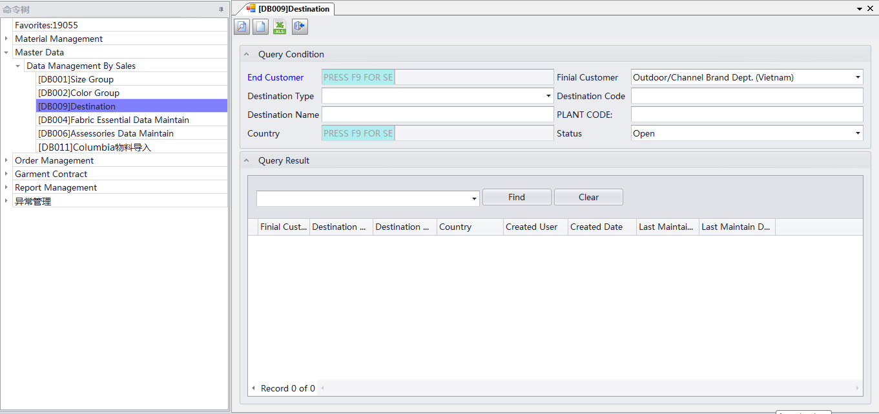
Destination
Enter master data → data management by sales→ [DB009]destination

Slide 4
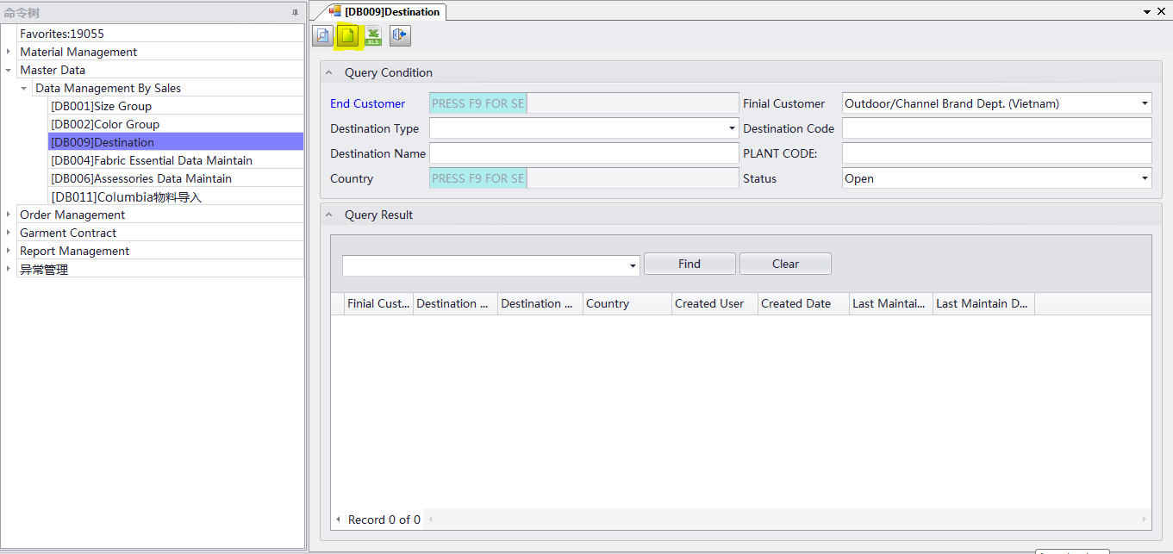
Create destination
Chọn tạo mới destination

Slide 5
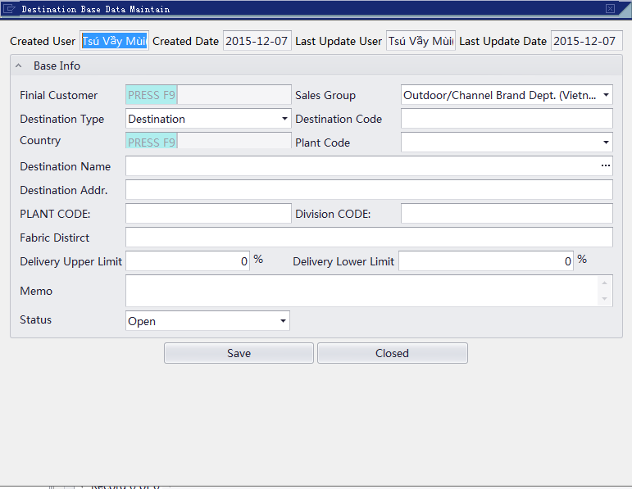
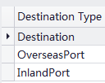
Create base data
Base data
Sales group：chọn nhóm nghiệp vụ tương ứng
Final customer ：chọn khách hàng .
Destination type ：nhấn chọn loại tương ứng
Destination code ：nhập theo thông tin khách hàng
Country ：nhấn F9 chọn quốc gia

Slide 6
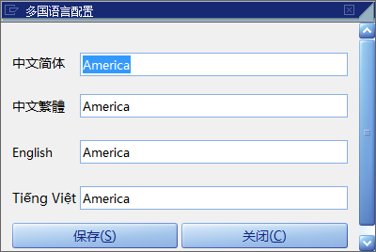
Create base data
Destination name：nhập theo thông tin khách hàng, chọn để lưu đa ngôn ngữ.
destination addr：nhập theo thông tin khách hàng
PLANT CODE：nhập PLANT CODE 。
Division CODE：nhập Division CODE 。
Fabric district：nhập theo thông tin khách hàng
Delivery upper/lower limit:：nhập theo thông tin khách hàng
Memo ：ghi chú
Status：cài đặt open, nếu ko cần sử dụng có thể chọn close
Sau khi nhập xong -> save

Slide 7
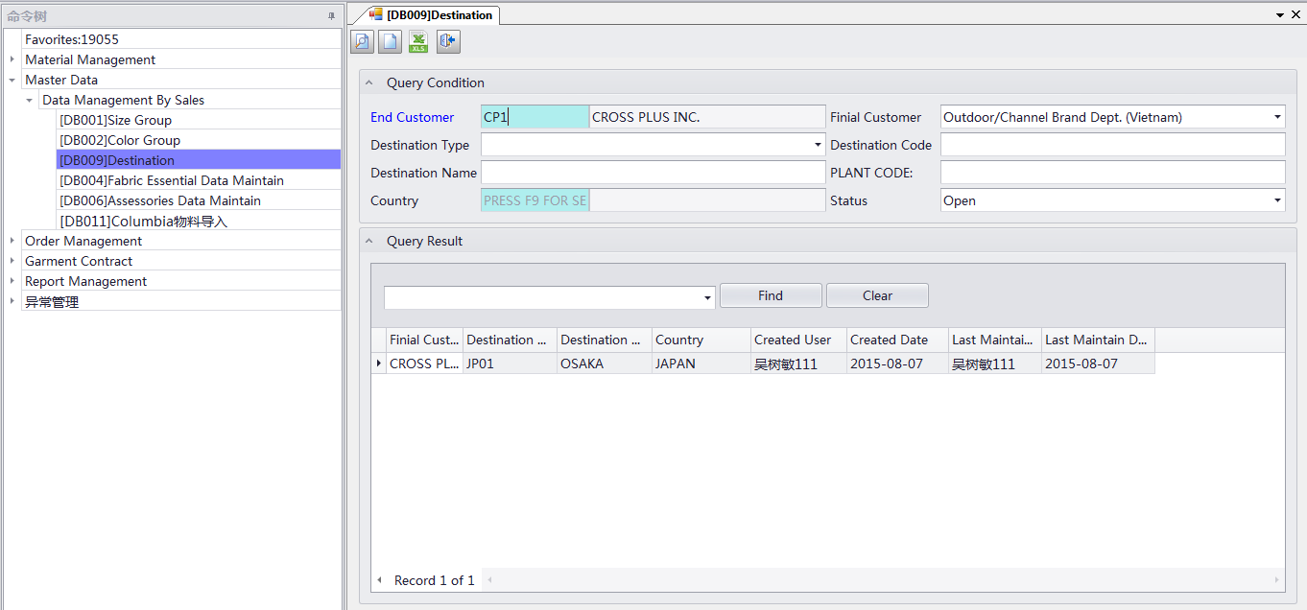
Search destination
Nhập điều kiện cần tìm , nhấn tra
Ps. Nếu cần có thể nhấn để tải file excel

